Slide 1
组会汇报
汇报人：叶程轶
时间：2023.11.11

Slide 2
文献阅读
基于改进深度卷积生成对抗网络的入侵检测方法
针对数据样本不平衡的缺点 ,提出一种新的入侵检测模型 ,即 DCGAN-DNN。 该模型是将改进后 的深层卷积生成对抗网络 (deep convolutional generative adversarial networks,DCGAN) 和深度神经网络 (deep neural network,DNN) 相结合 。

Slide 3
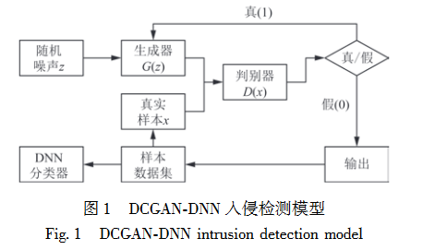
DCGAN-DNN入侵检测模型
（1）DCGAN网络的训练,交替训练判别器和生成器;
（2）生成新的数据样本,将加入新生成的样本的训练集进行循环训练 ;
（3）DNN分类器的训练,采用最终得到的真假混合样本作为训练集对DNN进行训练,而后以真实的数据集作为测试集,通过DNN分类器进行分类,检验入侵检测模型效果。
Notes:
当损失值或指定的循环数达到设定阈值时 , 则把最后得到的攻击样本集 { G ( z1 ), G( z2 ),..., G( zm)}, 添加至之前的生成样本集内 ,获得新样本

Slide 4
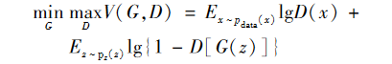
GAN
V( G,D) 的极小化极大的博弈过程
生成器网络G和判别器网络D关于值函数V( G,D) 的极小化极大的博弈过程表示为：
Notes:
纳什均衡是指在动态博弈的局面中，对于每个参与者来说，只要其他人不改变策略，博弈的一方就无法改善本身的状况。对于GAN来说，情况就是生成模型 G 恢复了训练数据的分布（造出了和真实数据一模一样的样本），判别模型再也判别不出来结果，准确率为 50%，约等于乱猜。这是双方网路都得到利益最大化，不再改变自己的策略，也就是不再更新自己的权重。

Slide 5
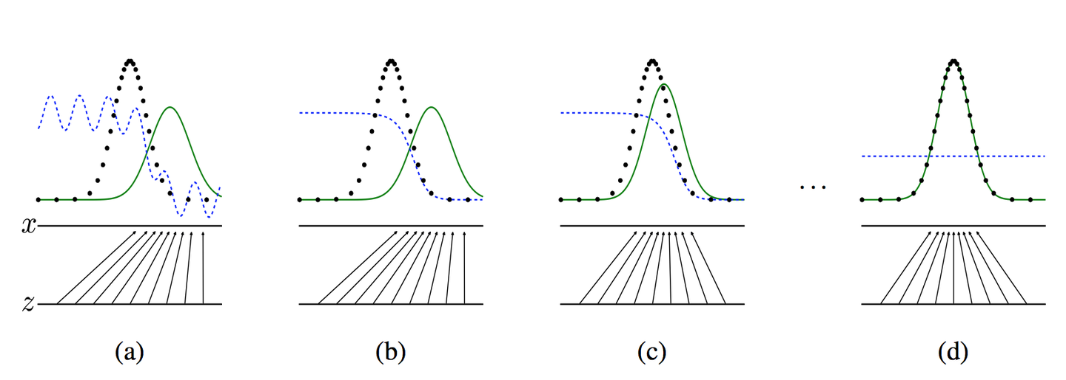
对于辨别器，如果得到的是生成图片，辨别器应该输出 0；如果是真实的图片应该输出 1，得到误差梯度反向传播来更新参数。
对于生成器，首先由生成器生成一张图片，然后输入给判别器判别并的到相应的误差梯度，然后反向传播这些图片梯度成为组成生成器的权重。
Notes:
黑色的线表示数据x的实际分布，绿色的线表示数据的生成分布，蓝色的线表示生成的数据对应在判别器中的分布效果

Slide 6
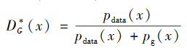
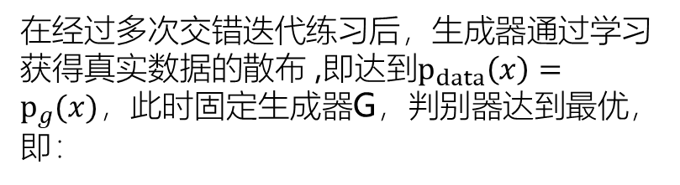
在经过多次交错迭代练习后，生成器通过学习获得真实数据的散布 ,即达到$p_{data}\left(x\right)=p_{g}(x)，$此时固定生成器G，判别器达到最优，即：
此时，最优判别器为0.5，生成网络与判别网络达到平衡状态

Slide 7
DCGAN
DCGAN对GAN框架做出的改进：判别网络使用跨步卷积替代全部池化层,生成网络使用分数跨步卷积替代全部池化层;在生成网络和判别网络内均应用了BN; 去除全连接层来搭建更为深度的系统;
Notes:
DCGAN 运行成本较低,可运行在 CPU 上,处理数据样本较为 便捷迅速
生成网络的输出层中在x<0的部分采用了tanh激活函数,其他层均采用了ReLU激活函数;
各层的判别网络中均应用了LeakyReLU激活

Slide 8
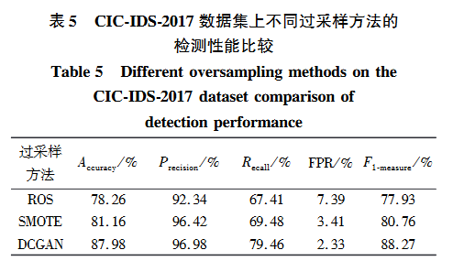
结果
与SMOTE采样和ROS采样进行对比
Notes:
ROS 是 训练样本的简单复制 , 可能会出现模型过拟合情况,削弱了分类模块的泛化特性,SMOTE 结合最近邻策略为少数样本产生新样本 ,容易过度泛化 ,
在准确率、精确率、召回率上均优于另外两种传统采样方法

